Slide 1
基於深度學習的面部表情呈現的駕駛員疲勞檢測
劉仲明，彭禹錫，胡溫金

Slide 2
1、介紹
疲勞駕駛是交通事故的主要原因之一。研究表明，疲勞駕駛導致交通事故的可能性是普通駕駛的五倍。疲勞駕駛引起的年度交通事故約佔事故總數的20%，佔嚴重交通事故的40%以上。因此，及時監測駕駛員疲勞狀況以及及時響應警告信息具有重要的現實意義。
本文提出一種基於面部表情分析的疲勞檢測算法。MB-LBP功能和Adaboost分類器訓練眼睛和嘴的位置模型。準確定位收集到的駕駛員面部圖像的眼睛和嘴巴，以提取眼睛和嘴巴的狀態參數，然後計算PERCLOS(瞳孔上眼睛閉合度隨時間的百分比)和大哈欠頻率來描述駕駛員的疲勞程度。最後，MB-LBP要素的數量更少，並且包含更多的結構模式信息。

Slide 3
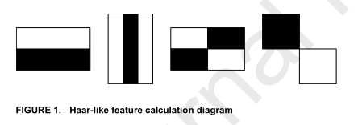
2、基於MB-LBP功能的面部關鍵點位置
2.1、傳統的HAAR-LIKE方法
目前，大多數疲勞檢測方法都是基於HAAR-LIKE的面部特徵檢測算法。 HAAR-LIKE矩形特徵計算的傳統方法是測量不同矩形區域中像素強度值的差異。

Slide 4
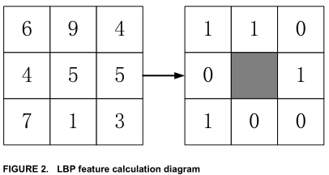
2.2、傳統LBP方法
LBP描述了圖像紋理的特徵的，以中心點的像素強度為閾值，將其與周圍點的像素進行比較。

Slide 5
2.3、MB-LBP方法
MB-LBP是在HAAR-LIKE和LBP特徵的基礎上開發的，將HAAR-LIKE特徵中的矩形差異表示方法轉換為LBP特徵以對矩形區域進行編碼、與傳統的LBP功能相比，MB-LBP能將矩形的平均強度與相鄰矩形區域的平均強度進行比較，並獲得表示矩形的二進制字符串區域功能。

Slide 6
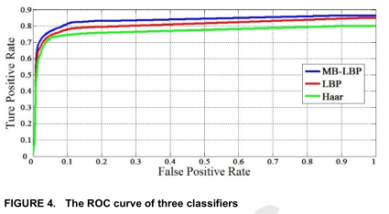
2.4、構造分類器
由於MB-LBP功能是非度量值，因此閾值函數不能用作學習方法，因此，選擇具有更好繁華功能的Adaboost算法來訓練分類器。該算法是一種基於Boosting思想的迭代機器學習算法。核心思想是針對同一訓練集的不同特徵訓練不同的弱分類器，然後將這些弱分類其組合為一個強分類器。

Slide 7
從三個分類器的工作特徵曲線(ROC)的比較中可以發現，基於MB-LBP和Adaboost分類器的結合的買尿布關鍵點檢測模型比傳統的人臉關鍵點檢測模型具有更高的檢測精度。此外，根據訓練過程中所計算的時間，發現分類器訓練比其他兩種方法花費的時間更少。

Slide 8
3、駕駛員疲勞判定系統
疲勞檢測方法大致基於眼睛和嘴巴，在判斷眼睛狀態同時增加嘴巴狀態可以提高疲勞檢測系統的準確性。

Slide 9
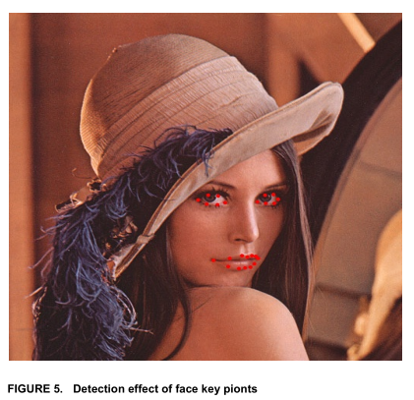
3.1、眼睛和嘴巴狀態檢測
使用訓練的Adaboost分類器對駕駛員執行面部關鍵點檢測。

Slide 10
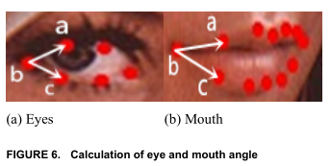
經過多次試驗，發現靠近鼻子的眼角特徵相對穩定，判斷疲勞狀態的結果更好。因此，以眼睛內角的張開角作為眼睛張開狀態的判斷依據，可以根據檢測到的眼睛和嘴巴的關鍵點的坐標信息，來確定眼睛和嘴巴的張開角度。

Slide 11
3.2、疲勞狀態判斷
PERCLOS是駕駛員機敏性的物理度量。研究表明，PERCLOS是與疲勞最相關的參數。

Slide 12
3.3、模糊推理系統
由於沒有確定疲勞狀態的明確標準，因此根據經驗逐漸產生疲勞，從輕到重。使用上一部分中計算的PERCLOS數據，眼睛和嘴巴分為三種狀態：閉合，半張和完全張開。疲勞狀態也分為三個級別：正常(T1)、輕度疲勞(T2)和重度疲勞(T3)。當疲勞開始發生時，這種劃分可以提醒駕駛員，避免了人身危險和財產損失。
本實驗數據來自400個實驗室，他們模擬了不同狀態下的駕駛環境。通過測試所有測試人員的眨眼和大哈欠頻率，從正常疲勞到輕微疲勞，最後到不同場景和光照條件下的嚴重疲勞，綜合分析了不同疲勞狀態下的PERCLOS值。

Slide 13
如表，眼睛和嘴巴的三個狀態閾值

Slide 15
4、實驗結果與分析
首先，檢測眼睛和嘴巴的張開狀態，並與傳統的基於眼睛和嘴巴的長度比的疲勞檢測算法以及計算上下眼睛和嘴巴的距離垂直積分投影方法進行比較，以確定是否眨眼或大哈切。結果如表所示。

Slide 16
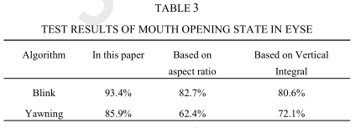
如表所示，眼睛狀態的檢測成功率為93.4%，嘴巴狀態的成功率為85.9%，均高於傳統的疲勞檢測方法。

Slide 17
使用模糊推理系統依次檢測200個視頻中實驗人員的疲勞狀態，測試結果如表。正常條件下的檢測成功率為96.5%，輕度疲勞下的成功率為94.7%，嚴重疲勞的成功率為100%。檢測成功率高於傳統疲勞檢測方法。

Slide 18
5、結論
本文提出一種基於面部表情分析的疲勞檢測算法，該算法利用MB-LBP和Adaboost分類器來檢測駕駛員的面部關鍵點。本文提出的算法可以對駕駛員的眼睛和嘴巴狀態進行檢測，並且多種信息的融合提高系統的檢測精度。
實驗結果表明，駕駛員的眼睛和嘴巴張開狀態的準確性和駕駛員的疲勞程度均高於傳統的疲勞檢測算法。

